Slide 1
Sociologia dei processi culturali
Presentazione n. 3

Slide 2
L'opera dell'immaginazione (Appadurai)
Immaginazione come fatto sociale collettivo
È diventata parte del lavoro mentale quotidiano
concetto di "vita quotidiana": forme di vita, usi, pratiche sociali, linguaggi, stili di vita
Diaspore: della speranza, del terrore, della disperazione

Slide 3
Migrazione odierna
Immagini, sceneggiature, modelli, narrazioni passano attraverso la mediazione (media communication) di massa
Radio, audiovisivi, tv, stampa, telefono, Internet

Slide 4
Media e memoria
“Prima del diciannovesimo secolo, le percezioni della comunicazione non si preoccupavano esclusivamente della trasmissione e quindi, potremmo dire, della velocità. L’ immagazzinamento e la registrazione, ossia quei modi per “salvare” che ci permettono di rivivere in modo irrevocabile il passato, furono aspetti della comunicazione altrettanto importanti: senza un qualcosa da immagazzinare non si poteva trasmettere nulla. Il successo innovativo del fonografo e del cinematografo, quindi, fu dovuto al fatto che questi erano in grado di immagazzinare il tempo e, pertanto, permettevano la fabbricazione della sensualità e della memoria secondo nuove modalità. Theodor Adorno scriveva negli anni ’30 che gli album di dischi fonografici, quelli fotografici e di francobolli erano tutti: “erbari di vita artificiale presenti nei posti più insignificanti e pronti a rievocare ogni ricordo che altrimenti si sarebbe inesorabilmente sminuzzato tra la fretta e la monotonia della vita privata” (Rey Chow).

Slide 5
Rey Chow, Media, materia, migranti
“L’ultima ironia della cultura mediatizzata è l’ “elettronificazione” della stessa migrazione. E’ oggi possibile avere un surplus di umani che lavorano per la tecnologia della velocità senza attraversare fisicamente le frontiere. Un recente rapporto indica che le compagnie di computer negli Stati Uniti hanno scoperto una forma conveniente di immagazzinamento dati utilizzando gli “immigranti elettronici” da paesi come l’India e l’Unione Sovietica dove esiste un grande numero di professionisti tecnici ben formati ma senza lavoro. Questi “immigranti” non hanno bisogno né di permessi di soggiorno né di un’assicurazione sanitaria. Il loro lavoro viene comunicato negli Stati Uniti attraverso Internet, senza tasse d’importazione”. (Il sogno di butterfly, 2004).

Slide 6
Immaginazione e fantasia
Fantasia - individuale
Immaginazione - sociale
Le immagini dei media divengono parte di repertori locali: ironia, rabbia, umorismo, resistenza.
Agency

Slide 7
Cultura di massa e azione
modo attivo in cui la gente si appropria dei media
magliette, graffiti, musica rap, ecc.
consumo: asservimento, libertà, piacere

Slide 8
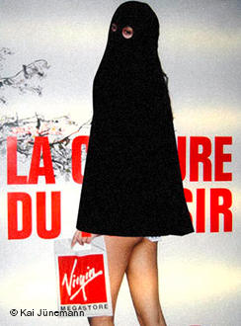
Esempio: Princess Hijab

Slide 9
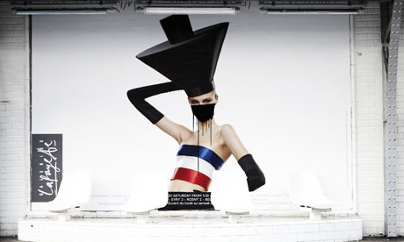
Princess Hijab

Slide 10
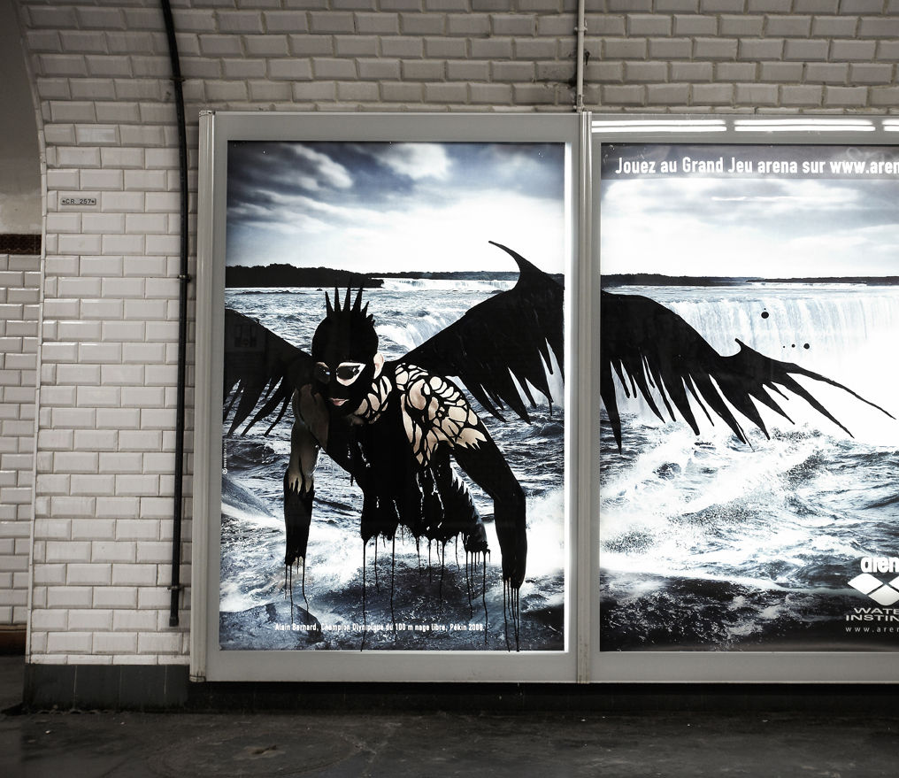
Princess Hijab

